Slide 1
职场沟通
模块一：了解情商
模块二：情绪管理
模块三：人际关系
模块四：影响沟通的因素
模块五：冲突处理的策略和方法
模块六：处理冲突的有效工具

Slide 2
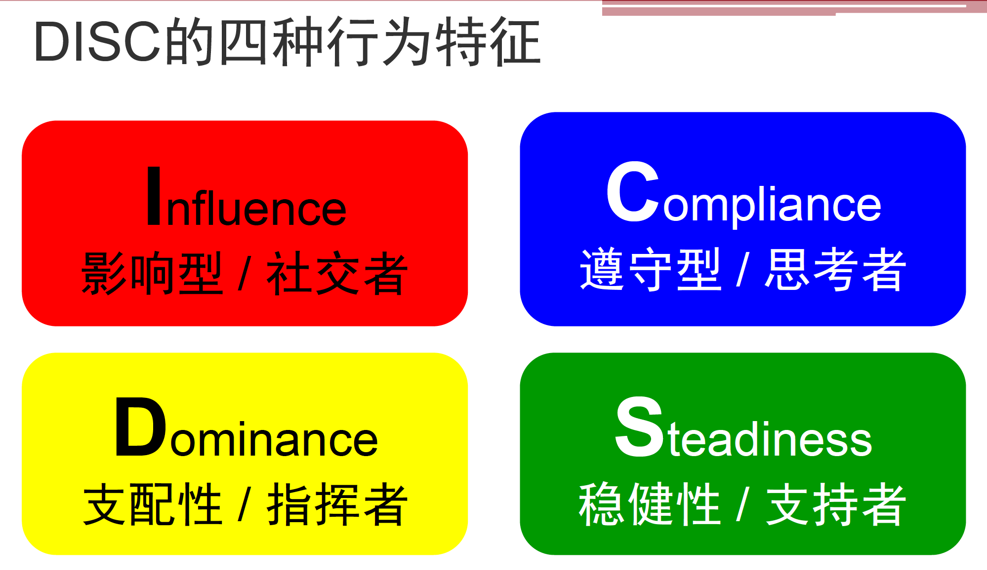
模块一：了解情商
1 情商的误区
（1）不发脾气 （2）保持随和 （3）八面玲珑
2 高情商的5大特征
控制情绪、激励他人、营造氛围、处理冲突、热爱生活
3 何为情商
影响人们的一系列情绪能力和社交能力
（1）了解和表达自己，
（2）建立和维护人际关系，
（3）应对挑战，
（4）有效使用情绪信息的
4 影响情商的重要因素 – 性格
（1）沟通方式
（2）工作方式
（3）思维模式
（4）个人习惯
性格是由遗传基因以及外在环境（原生家庭（主要））决定。
性格不是单色。
5 情商要素 “九宫格”
自我意识、 独立性、有效性表达
同理心、自我肯定、灵活性
人际关系、责任感、乐观

Slide 3
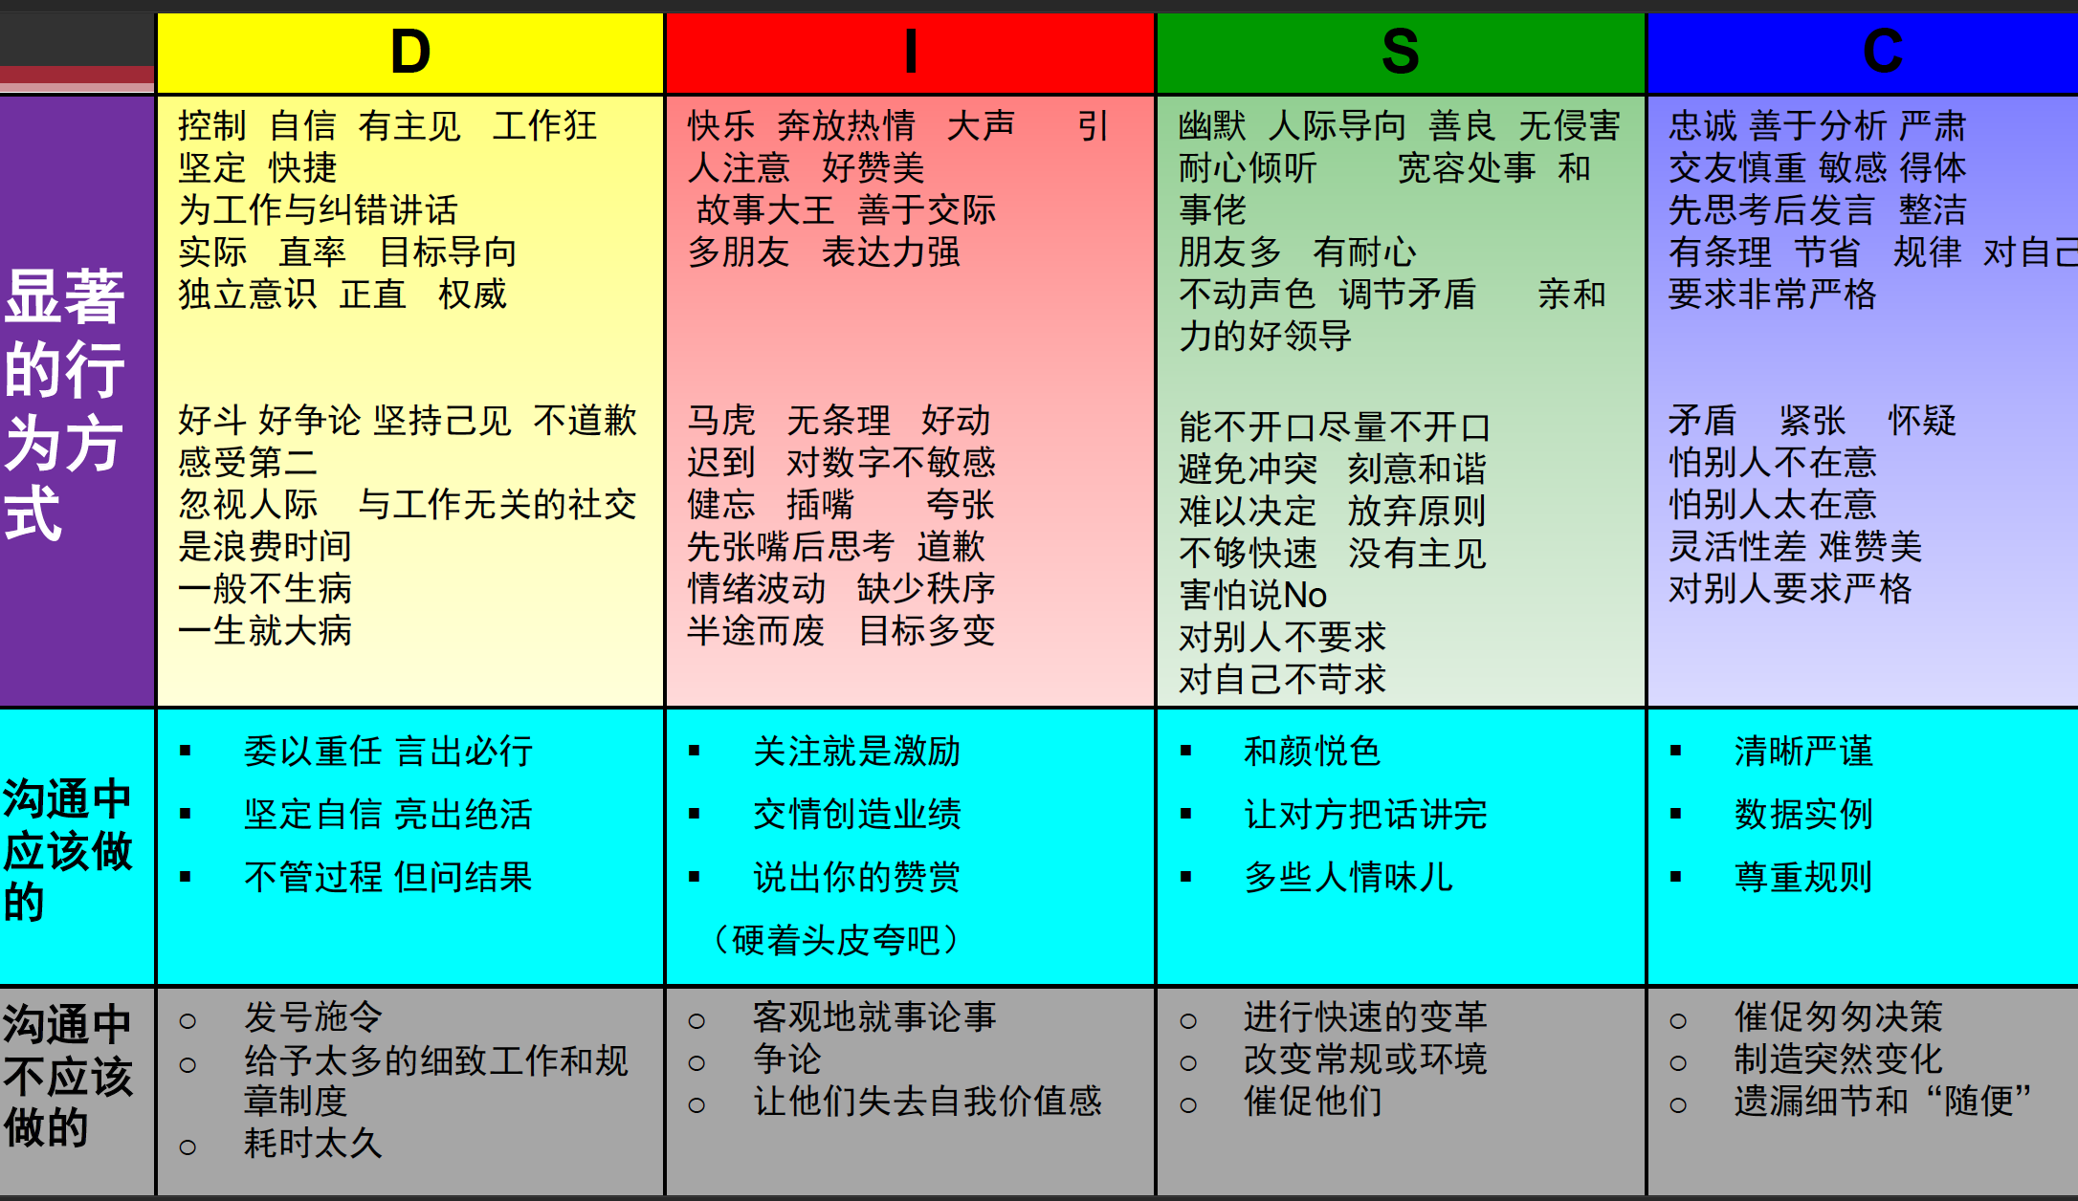
6 如何与不同性格的人沟通和相处？

Slide 4
类型一：红色
我们要多做。红色易于接受的沟通方式：
认可其语言表达能力、人际关系、创造力
=>跨部门沟通：找点对方擅长的工作。
=>思维容易发散。
倾听对方的想法和感受
=>被批评？先怀疑情义，其次是能力
先肯定，再说出问题的所在
描述改进方案后的好处
关注于能够提升绩效的行为
预留足够的讨论时间，但不允许跑题
确保其了解你的建议和请求
=> 让对方总结、阐述想法，对方真的听懂了。
少做或不做。红色抵触的沟通方式：
不表扬，不认可，不被关注
不让其参与，让其失去自身价值感
客观的就事论事；争论
严格的日程，严苛的细节
公开场合指责或批评对方
没有情感流露的沟通

Slide 5
类型二：蓝色
我们要多做。蓝色易于接受的沟通方式：
认可其理性、冷静、分析和细节处理能力
需要相对多一点的时间去思考改进计划
讨论要基于事实和数字
（1）清晰严谨
（2）数据实例
（3）尊重规则
=>条理清晰地讲
事先预料到对方的防备性反应（做好风险评估）
=>有Pan B
少做或不做。蓝色色抵触的沟通方式：
公开的、夸张的认可（不自然）
非正式场合谈工作（随意）
庄重的场合，否则不重视。
不够精确（事实陈述不到位、没有数字、不够精确）
目标不够明确（任务标准、最后期限、权限范围）
不要绕太久（最好先陈述谈话的目的，然后有条不紊的讨论每个要点）
优点：

Slide 6
类型三：黄色：控制（听我的）
优点：
坚定：自己有主意，他人无法动摇他的想法
直率：得罪人也不知道。
有主见
有主意：给他背景，让他帮你主意，判断主意是否合适。
独立：根据自己的想法做判断。不依赖他人的想法，没有选择困难症。
权威：说得不一定对，但很自信，很容易让人信服。
=>只在乎重要的、在意的人对他的肯定。
态度明确：做或不做。
任务？设置节点和标准，中间让黄自己处理和掌控，方法/时间自己定。
否定？用不确定表示否定黄。
变革
红黄：好。蓝绿：追求稳。
给员工一些短期胜利/阶段性的结果。帮助对方在阶段中适应变革。
帮助不了对方也可以问。态度更重要。
抑郁症。绿47%>蓝38%> 黄>红
绿：预期低，容易满足，想得开。想不开，憋着不说。
蓝：容易内耗，悲观。
黄：让别人不愉快。
内向：蓝、绿。外向：黄、红。
缺点：
没有亲和力，没有同理心
认为人际很简单，实际不简单。
人员最差。
=>社交能力：黄、红>绿>蓝。
黄色要评估要不要讲。只跟自己有用的人说话。目的性很强。
红：积极主动，任何人。广撒网。
黄、蓝：不好沟通/给了一个不正确的方案，怎么办？
黄：再对也不听，讲了也是白讲。
先按黄说的做，然后有了小进展时请教黄，让黄自己发现问题。
蓝：一条条进行讲，就能说服蓝。
冷冰冰不交心。
不表达情感，认为工作中朋友没有工作重要。认为成功才是最重要的。
这种领导：离职率很高。不关注对方的情感。
不道歉：
=>好的黄：自己错误，嘴上不说，心里会内疚，但不道歉。用其他方式补偿。
讨厌的黄：二次伤害。
=>开国皇帝都是黄色。规章制度：红色（容易完）、绿色（容忍）、蓝（遵守），黄色（不遵守不听）

Slide 7
类型四：绿色 （支持/ 稳健，“都可以”）
优点：
耐心倾听=>红：容易插嘴，跑题。黄：听不下去。
人际导向
换位思考
善良
无侵害
宽容处事=>不超过原则都可以。
调节矛盾
有耐心
朋友多=>绿：被动。红：主动
幽默
不动声色
亲和力的好领导
不足：
刻意和谐=>绿：放弃主见，听从他人
黄色：被推或被决定，会很生气。
避免冲突
害怕说No
放弃原则
难以决定
不够快速
没有主见=>难以决定，需要推着走
追求稳定
上进心：黄，野心、成绩最高。绿最低。
幸福指数：绿>红>黄>蓝
蓝：完美主义。偏悲观。
绿：无欲无求，容易满足。
能不开口尽量不开头
搬家半天：绿多给，蓝色：半天。
对别人不要求
leader：黄：看好你，任务给你更多，更难的
红色：团建。
蓝：保守。中等难度，但要求很多细节。
对自己不苛求
少做或不做
直截了当的告诉对方问题在哪里（没有认可）
命令和督促对方（态度冷漠、缺少聆听）
改变常规或环境（快速无法预测的变化）
缺少支持（没有帮助的热情）
涉及到人际冲突方面的事宜
我们要多做。绿色易于接受的沟通方式
认可对方的出色工作
认可其合作意识、支持精神、稳定与忠诚的品质
反馈方式要温和友善，抚慰人心
和TA共同制定一个具体的改进计划
多鼓励对方问问题的表达看法
循环渐进的解释你的需求

Slide 8
模块二：情绪管理
1 有情绪正常。
2 情绪的影响：踢猫效应。
3 情绪
当个体已经处于烦躁的状态时 一旦被某种东西触发了情绪失控，不管是愤怒还是焦虑 情绪的强度都会特别大。--兹尔曼
情绪是一种能量，守恒。
情绪不会莫名其妙出现。情绪由内在或外在的事情引起；对每一件事情，每个人有不同的体验或感受。
情绪的5个特征：a) 由某件事物所引起 b) 主观感受 c) 表情是其外在表现形式 d) 行为表现 e)生理变化(爱、快乐能量最高)
4 情绪管理：感知情绪、自我疏导、自我控制
5 自我控制：Control。
6 控制情绪、自我疏导？
什么引起“负面”反应？ABC 法则中的B。
控制情绪的方法：
（1）意识到并接受自己的情绪 =>C
（2）弄清情绪产生的真正原因 =>B
(3)做出愤怒的反应之前，停一下 => C
(4)ABCDE法则
泰斯疗法：尝试用更积极的态度对处境进行“积极构建”。
最好：直接A -> D -> E。
7 调节情绪？
a)宽容、
b)积极、
c)转移
转移？
(1)做自己擅长的事
(2)尝试做利他的事
当生气时，越想越生气，生气的理由“正当理由”和“自我辩护”越多，陷入沉思会让怒火烧的越来越旺。
心灵方程式中积极情绪和消极情绪的比例决定了人的幸福感。 --丹尼. 格尔曼

Slide 9
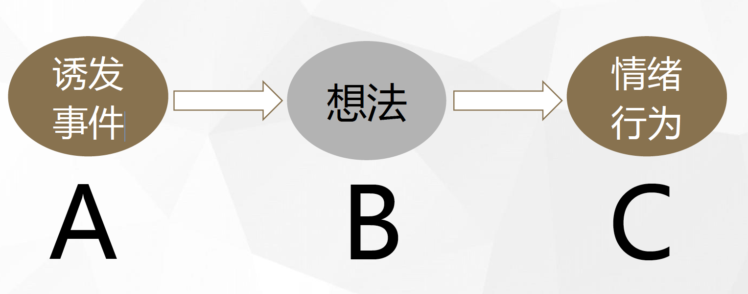
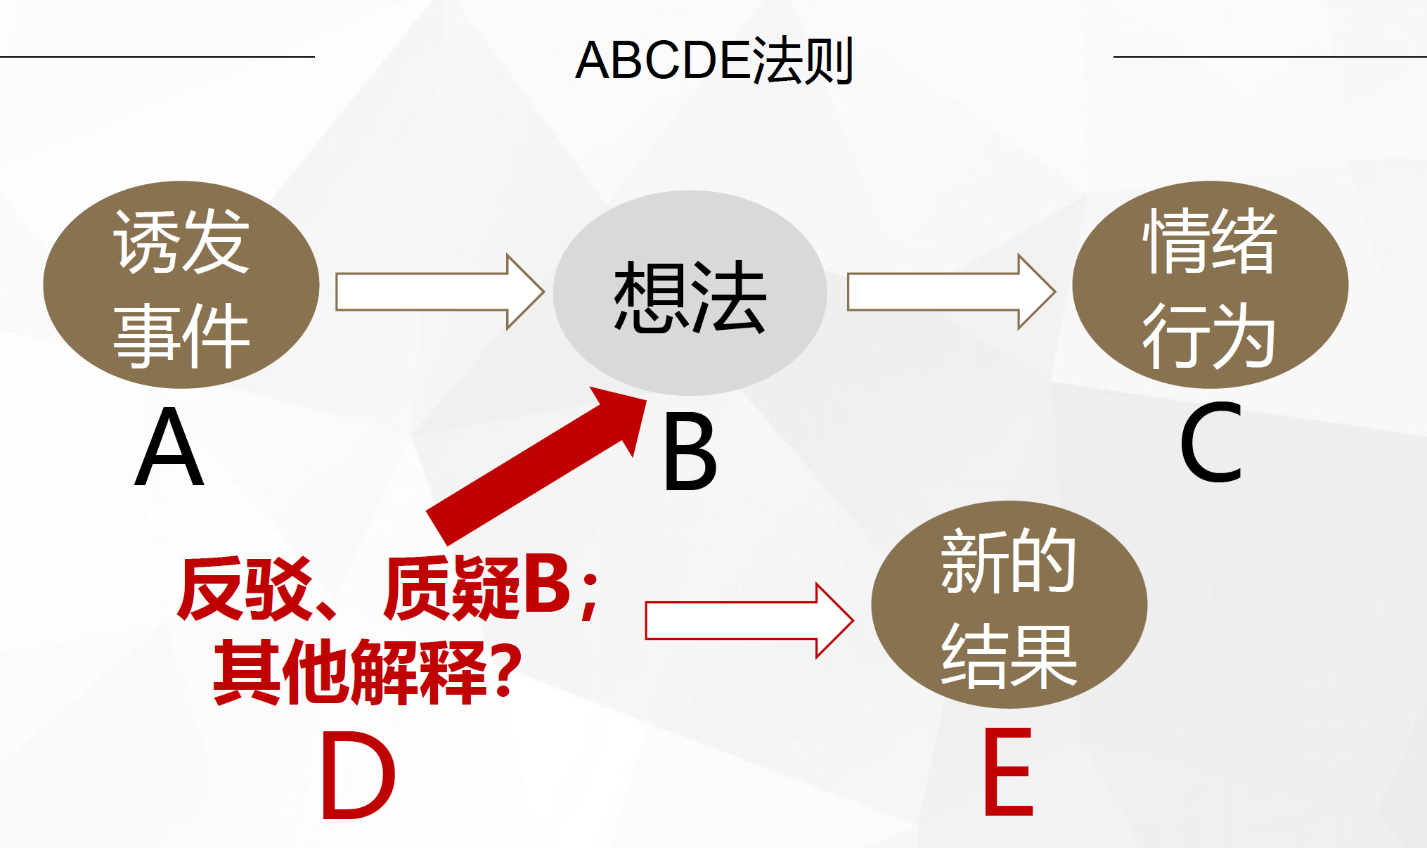

Slide 10
模块三、人际关系
1 良好人际关系
（1）从对方的角度看问题
（2）尽力满足他人的需要，为他人的利益尽责
（3）有良好的互相满意的人际关系
（4）贡献自己所能
（5）需要帮助时也接受并乐意接受帮助
2 同理心 != 待人友好、!=同情心、!=同意或赞同对方
3 高情商领导行为:提高个人影响力、促进跨部门协作
（1）乐观、热情、有活力
乐观：面对不确定性，要往好的一面想。
（2）看到别人的优点并告诉对方
（3）讨论解决办法而不是问题
（4）使用积极正面的语言
（5）创造积极正面的经历
（6）同理心表达
（7）多一些关怀的举动
（8）帮助他人成长
（9）主动沟通，保持联系
（10）分享一些自己的信息
4 职场中的同理心
(1)认识、理解、意识到他人的（情绪）和（观点）
(2)能设身处地明了当事人的（感受），却又不失去自我的（原则），并同时将自己的（理解）传达给当事人
5 建立情感账户
情感账户：用来存储人际关系中的信任和安全感。
存款行为。
6 提高人际关系？
说“有什么我能帮到你的吗？
=> 对方听到很暖。对你的感受也不一样，对方和你的人际关系也不一样。
帮助对方的热情 ！= 帮助对方。
7 人们喜欢和 让自己感觉很好 的人在一起。- Karen Leong
=> 每个人喜欢的不一样，有的人喜欢对方鼓励自己，有的人却认为是拍马屁；性格相似；没有架子；兼容；没有距离；颜值高；热情；互动好的 ...

Slide 11
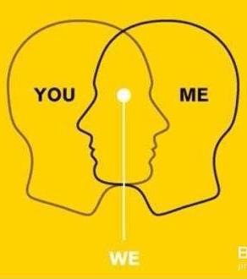
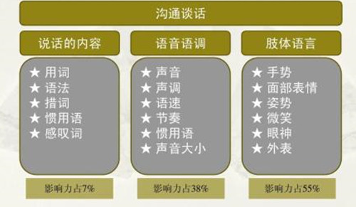
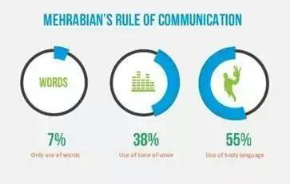
8 沟通行为模式 - 73855原则

Slide 12
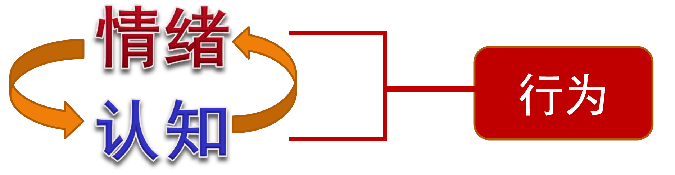
模块四：影响沟通的因素
1 什么是沟通？ 表达内容，说出对方的心里话，从而影响对方的行为。
何为有效的沟通？影响对方的行为
何为无效的沟通？对方的行为没有任何改变。
2 性格会改变？
底色不会变。但可以学习其他颜色来武装自己或适应目前的工作岗位。
会。随着时间的阅历，性格逐渐改变。
性格会随着岗位或角色不同，不同颜色会慢慢增加。
有自己的底色，幸福感会比较强。
3 我应该变成什么颜色最好？
取决于职业。
蓝+红：跨部门沟通没有问题，但易出错。
PM：红+黄
客服：绿+红
技术：蓝 + 绿 => 资深专家。诺贝尔理科奖。
老员工需求：认同，利益，锻炼（no），新员工需求：锻炼
4 跨部门沟通中多做“取款”行为。
5 风险
错误：尝试用最短时间内把话讲完，认为这样就是效率高
沟通不是以时间长短来决定。
认知：是否知道事情的背景
情绪：听着当时的状态。
认知与情绪互相影响。
6 有效沟通的公式
Effectiveness = Content X Acceptance
沟通效果 = 内容 X 接受度
（1）沟通中用他人能理解的方式
（2）沟通中用他人能接受的方式

Slide 13
沟通漏斗模型
听明白了 -> 理解了-> 愿意做，才能有好结果。
心里想的
说出来的
对方听到的
对方理解的
行为
产生
100%
环境影响
列大纲
准备不足
100%
不感兴趣
时机不好
列大纲
100%
晦涩难懂
造成歧义
列大纲
100%
内心抵触
列大纲
没有重现
100%

Slide 14
模块五：冲突处理的策略和方法
1 低效率沟通
特点一 缺乏对沟通效果的自我评估 => 提前评估、铺垫、提前演练
(a)我的观点对方接受的程度？
(b)适合对方的传递方式？沟通氛围？讲话策略
特点二 没有把握对方传递的客观完整的信息。
2 “格式塔效应”的启示-> “心理场”（想法）和“同型论”(背景)
(a)我们帮自己主观添加线索
(b)过早判断，导致客观信息少，误解的概率高。
(c)误解对方到底是偶然的，还是必然的？
3沟通频道
沟通频道是指在沟通的过程中，双方以下四个方面的一致性。
内容、
方向（立场、目标）=> 拍到一个8888车牌？“你看错了”/“系统出故障了”：对方想赚钱
方式（行为方式/思考/处事/表达方式） 、
节奏（反应速度/思考时间，红黄快，绿蓝慢）。
职场中常见现象：
1）关闭频道
现象：没有在接受信息
原因：内心抵触，觉得和自己无关。
影响：不欢而散，走神
2） 争夺频道
现象：打断
原因：意见不一致 => 双方了解的背景不同
影响：争论、争执、争吵
3） 分叉频道
现象：无语
原因：理解完全不正确
影响：效率低下
4 职场沟通中如何“调频”？
a) 了解和表达对方的需求。=>讲到对方心里话（你很懂我），对方才愿意听。蓝+绿：了解，但不会表达。红+黄反之。
b) 合理的提问。=> 让对方说出答案，对方才不抵触。
c) 给予适当的肯定 => 先讲做的好，让对方有安全感

Slide 15
模块六、处理冲突的有效工具
1 同理心的三个维度
换位思考->认同对方的情感->主动讲出对方的关心或顾虑
2 职场沟通中的自我管理
1） 主人翁精神 and 主动承担精神
2）以解决问题为出发点
3） 主动学习 + 虚心态度
4） 愿意付出
3 深度影响他人
乐观、关心、自信、奉献、真诚
3 促进融洽关系：聊聊工作、想法、家庭。=> 与不熟悉的人工作，不要天聊工作，先聊工作以外的话题来提高对方聊的情愿。
4 跨部门沟通的工具 1
前：
1） 确定目标
2） 分析任务
3） 风险评估 => 哪些对方能做，哪些不能做，哪些不想做？听懂别人的话很重要。率先牵头的，要付出更多的精力。嘴上不说不代表没有想法。
4） 评估方法 => Email？电话？开会前先评估一下，否则还会可能让事情更复杂。
中：
1） 沟通氛围
2） 沟通方式 => 红绿：非正式。蓝：正式场合
3） 建立共识
4）确认问题 => 跟本原因他不想讲，讲一个其他的原因。
后：
1）任务跟进
2） 提供支持
3） 上报改善 => 自己帮助不了，找上司要资源。
4）分享成果 => 事情做的好：感谢支持和帮助。做的不好：主动承担自己应该担的责任。不要互相甩锅。
3 跨部门沟通的工具 2
Step 1 : 沟通前的准备
a) 希望对方做哪些配合？
b) 你认为他会要求你做什么？
c) 如果对方不同意你提出来的做法，有没有其他选择方案
d) 如果双方没共识，对方又会有什么后果？
Step 2 :用对方的语言
a) 通俗易懂的表达
b) 举对方熟悉的例子
c) 尽量多用对方熟悉的术语和符号
Step 3 : 尽量创造共同目标
多用不确定来表达否定 => 我不知道这个方案有没有其他影响？有没有其他方案？
Step 4 : 商量着来体现尊重
a) 双方的共同目标是什么？
b) 有什么阻碍双方目标？ => 列出来，需要的东西/找资源？帮助对方消除障碍。
c) 创造共同目标的资源是什么？

Slide 16
自我评价
性格特质？
沟通中的优势？
沟通中的劣势？
要提升的点？需要的时间、以及使用的方法/关键行为/资源/习惯
《色眼识人》

